Slide 1
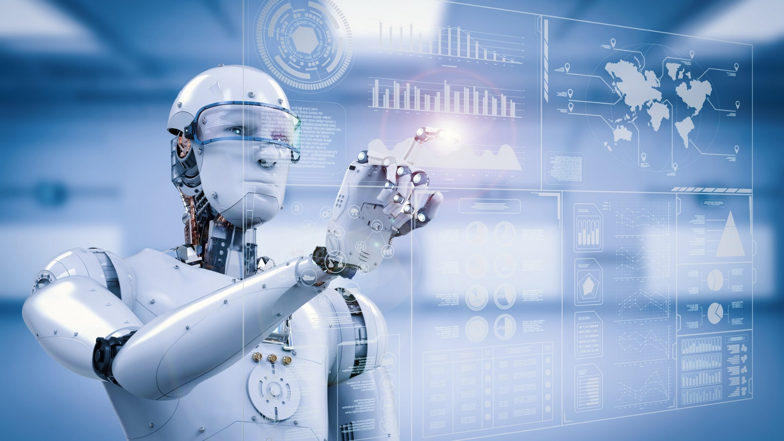
人工智能基础
Fundamentals of Artificial Intelligence

Slide 2
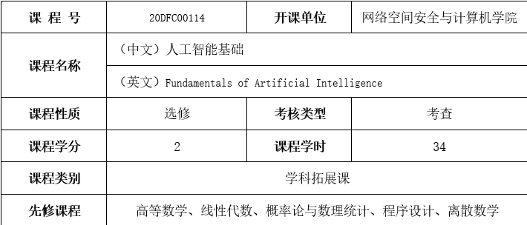
教学大纲

Slide 3
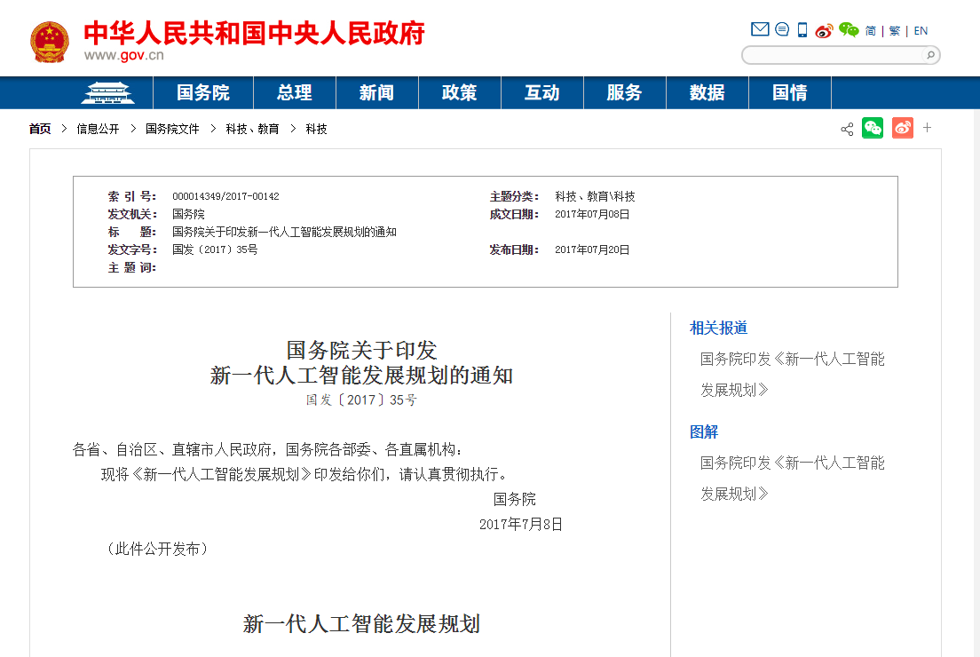
迈向新一代人工智能
人工智能是引领未来的战略性技术，必须放眼全球，把人工智能发展放在国家战略层面系统布局、主动谋划，打造竞争新优势，开拓发展新空间，有效保障国家安全

Slide 4
本科生和研究生协同的人工智能人才培养创新载体已经建立
在新一代人工智能推动下，教育部相继批准人工智能交叉学科和人工智能本科专业
人才培养 | 批准时间 | 备注
人工智能 交叉学科 | 2019年4月国务院学位办批准设立 | 浙江大学、武汉大学、华中科技大学 设立了人工智能交叉学科
人工智能 本科专业 | 2019年4月教育部批准设立 2019年9月开始招生 | 35（2019年批准） 180（2020年批准） 101所（2021年批准）
《教育部关于公布2019年度普通高等学校本科专业备案和审批结果的通知》（教高函〔2020〕2号），河北大学2019年申报的人工智能（080717T、工学）、数据科学与大数据技术（080910T、工学）2个本科专业全部通过教育部备案。

Slide 5
什么是人工智能？
人工智能应用
目前，AI 系统存在大量的现实应用。 常见的示例：
语音识别：也称为自动语音识别 (ASR)、计算机语音识别或语音到文本，能够使用自然语言处理 (NLP)，将人类语音处理为书面格式。许多移动设备将语音识别结合到系统中以进行语音搜索，例如： Siri，或提供有关文本的更多辅助功能。
客户服务：在线聊天机器人正逐步取代客户互动中的人工客服。 他们回答各种主题的常见问题 (FAQ) ，例如送货，或为用户提供个性化建议，交叉销售产品，提供用户尺寸建议，改变了我们对网站和社交媒体中客户互动的看法。 示例包括具有虚拟客服的电子商务站点上的聊天机器人、消息传递应用（例如 Slack 和 Facebook Messenger）以及虚拟助理和语音助手通常执行的任务。
计算机视觉：该 AI 技术使计算机和系统能够从数字图像、视频和其他可视输入中获取有意义的信息，并基于这些输入采取行动。 这种提供建议的能力将其与图像识别任务区分开来。 计算机视觉由卷积神经网络提供支持，应用在社交媒体的照片标记、医疗保健中的放射成像以及汽车工业中的自动驾驶汽车等领域。
推荐引擎：AI 算法使用过去的消费行为数据，帮助发现可用于制定更有效的交叉销售策略的数据趋势。 这用于在在线零售商的结帐流程中向客户提供相关的附加建议。
自动股票交易：旨在用于优化股票投资组合，AI 驱动的高频交易平台每天可产生成千上万个甚至数以百万计的交易，无需人工干预。

Slide 6
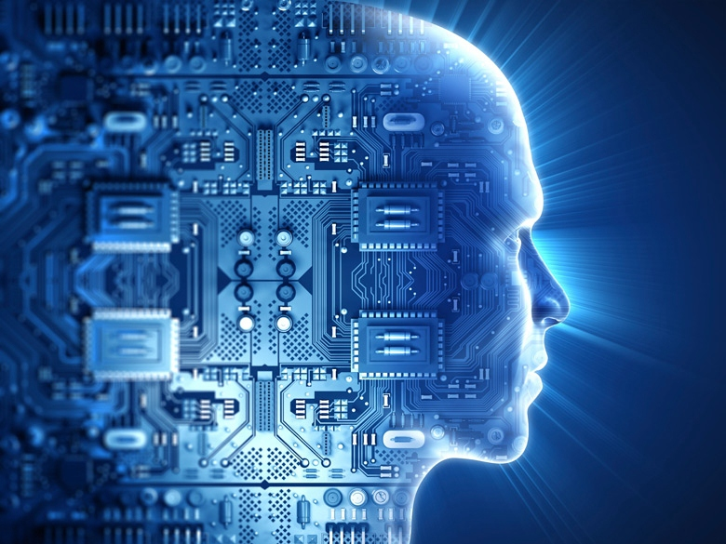
什么是人工智能？
利用计算机和机器模仿人类思维的问题解决和决策制定能力。
https://www.ibm.com/cn-zh/cloud/learn/what-is-artificial-intelligence#toc--fD8HDbN9

Slide 7
人工智能基本研究内容
人工智能：以机器为载体实现的人类智能或生物智能
从模拟人类智能角度而言，人工智能应具备如下能力：
具备视觉感知和语言交流的能力。即能够识别和理解外界信息（计算机视觉研究范畴）、能够与人通过语言交流（自然语言理解研究范畴）。
具备推理与问题求解能力。即基于已有知识，对所见事物和现象进行演绎推理以解决问题。
具备协同控制能力。即将视觉（看）、语言（说）、推理（悟）等能力统一协调，加以控制，这是常见的机器人研究领域内容。
具备遵守伦理道德能力。即模拟人类智能的智能体在社会环境中要遵从一定的伦理道德。阿西莫夫在科幻小说中按照优先级定义了机器人需要遵从的三条伦理原则：不得伤人，或弃人于危难；需服从人；在不违反上述两条原则情况下，保护机器人自己。
具备从数据中进行归纳总结的能力。即需要从数据中进行知识、规律和模式学习的模型和方法，这是机器学习研究范畴。

Slide 8
什么是人工智能？
人工智能的类型 - 弱 AI 与强 AI
弱 AI 也称为狭义的 AI 或人工狭义智能 (ANI)，是经过训练的 AI，专注于执行特定任务。 弱 AI 推动了目前我们周围的大部分 AI。“范围窄”可能是此类 AI 更准确的描述符，因为它其实并不弱，支持一些非常强大的应用，如 Apple 的 Siri、Amazon 的 Alexa 以及 IBM Watson 和自主车辆。
强 AI 由人工常规智能 (AGI) 和人工超级智能 (ASI) 组成。 人工常规智能 (AGI) 是 AI 的一种理论形式，机器拥有与人类等同的智能；它具有自我意识，能够解决问题、学习和规划未来。 人工超级智能 (ASI) 也称为超级智能，将超越人类大脑的智力和能力。 虽然强 AI 仍完全处于理论阶段，还没有实际应用的例子，但这并不意味着 AI 研究人员不在探索它的发展。 ASI 的最佳例子可能来自科幻小说，如 HAL、超人以及《2001 太空漫游》电影中的无赖电脑助手。
https://www.ibm.com/cn-zh/cloud/learn/what-is-artificial-intelligence#toc--fD8HDbN9

Slide 9
迈向新一代人工智能
大数据智能
从人工知识表达技术到大数据驱动知识学习
群体智能
从聚焦研究“个体智能”到基于互联网络的群体智能
跨媒体智能
从处理单一类型媒体数据到跨媒体认知、学习和推理
混合增强智能
从追求“机器智能”到迈向人机混合的增强智能
智能自主系统
从机器人到智能自主系统
新一代人工智能中
五大智能技术新方向

Slide 10
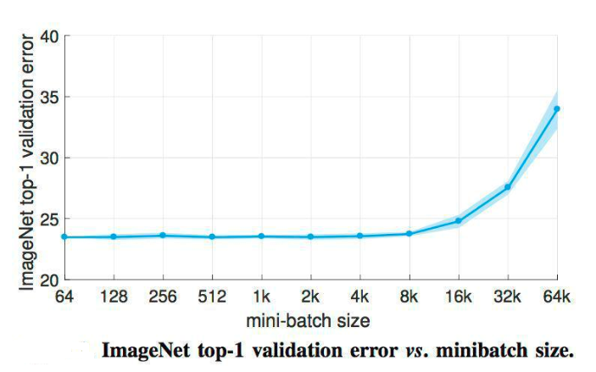
计算机体系架构赋能（深度）机器学习革命的六点建议
建议 | 描述
Training | 对机器学习模型进行训练比应用机器学习模型推理更加困难（因为训练中要将全部激活函数值存储以进行误差后向传播，训练过程所需存储远比推理高，如谷歌公司从模型推理的TPU V1到模型训练TPU V2）。
batch size | 数据并行是提高深度学习效率的主要方法。数据批次规模越大、并行度越高、但会损害模型精度。
Sparsity and Embeddings | 保留大模型、但是分而治之、按需激活
自然语言中需要超大规模数据和计算能力(如BERT等模型），目前只有TPU能跑得起来。
并行GPU 因为其通讯的延迟，性能上远不如TPU。
谷歌是个软件公司，硬件开发周期按理说非常漫长，其在短短几年时间就能研发出性能10倍优于GPU的硬件，值得思考。
Jeff Dean, David Patterson, Cliff Young, A New Golden Age in Computer Architecture: Empowering the Machine-Learning Revolution, IEEE Micro, 2018

Slide 11
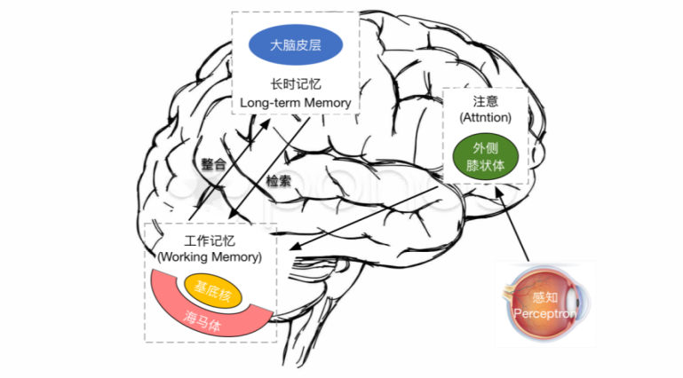
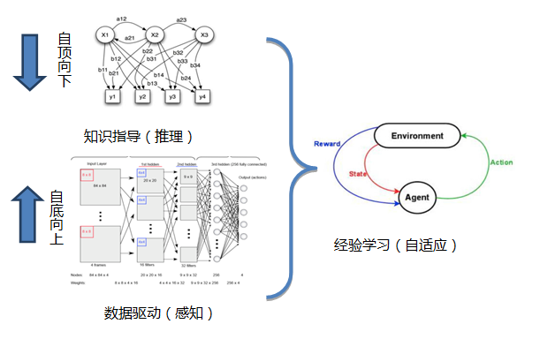
计算机体系架构赋能（深度）机器学习革命的六点建议
建议 | 描述
Quantization and Distillation | 保留小模型、但是一定程度损害模型精度
Networks with Soft Memory | 如基于外在记忆体的神经图灵机(neural Turing machine, deep reasoning)或注意力机制 (attention)
Learning to Learn (L2L) | 充分协调数据驱动下归纳、知识指导中演绎以及行为探索内顿悟等不同学习手段和方法
Jeff Dean, David Patterson,Cliff Young, A New Golden Age in Computer Architecture: Empowering the Machine-Learning Revolution, IEEE Micro, 2018

Slide 12
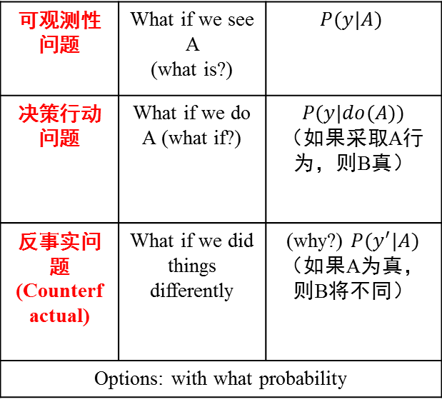
从关联到推理：因果推理
可观测性问题 | What if we see A (what is?) | $$P(y|A)$$
决策行动问题 | What if we do A (what if?) | $$P(y|do(A))$$ （如果采取A行为，则B真）
反事实问题(Counterfactual) | What if we did things differently | (why?) $P(y^{′}|A)$ （如果A为真，则B将不同）
Options: with what probability
关联(association)：
直接可从数据中计算得到的统计相关
介入(intervention):
无法直接从观测数据就能得到关系，
如“某个商品涨价会产生什么结果”
反事实(counterfactual)：
某个事情已经发生了，则在相同环境中，
这个事情不发生会带来怎样的新结果

Slide 13
人机物协同增效
自主无人系统具备
对未知的未知建模能力
人机物协同增效
健壮人工智能呼唤
可解释性
非完全信息下
博弈对抗以应对高度综合
人在回路把握智能对抗
“总开关”

Slide 14
协同与对抗
从完全信息到不完全信息
反事实后悔最小化等
从集中式结构到分布式结构
区块链与智能合约等
从最优思维到均衡思维
纳什均衡与多策略学习等

Slide 15
人类智能与机器智能存在巨大不同
大数据、小任务；小数据、大任务
莫拉维克悖论(Moravec’s paradox)：困难的问题是易解的，容易的问题是难解的
人类大脑 | 机器智能
self-learning | learning by examples
adaptation | routine
common sense | No
intuition | logic
… | …

Slide 16
课程群知识点关系图
数学类基础课程群
计算机基础课程群
计算
理论
操作
系统
程序
设计
数据
结构
优化理论
概率
论
线性
代数
数学
分析
离散
数学
随机
优化
信息论
计算机组成
智能感知课程群
设计智能课程群
人工智能核心课程群
自然语
言处理
机器
学习
神经
认知学
交互
设计
数据
可视化
数据挖掘
设计认知与心理学
计算机
视觉
人工智能基础
人工智能
伦理与安全
信息
产品设计
人工智能系统课程群
机器人
人工智能
芯片与系统

Slide 17
学科关系
生物、医学、化学、
材料、地学……
应用
人工智能芯片与软硬件
智能系统与应用
新型和交叉的人工智能
方法
机器视觉
模式识别
自然语言处理
仿生智能
类脑机制
机器学习
知识表示与处理
推动
基础
人工智能基础
(数学方法、物理模型)
复杂理论
与系统
人工智能安全

Slide 18

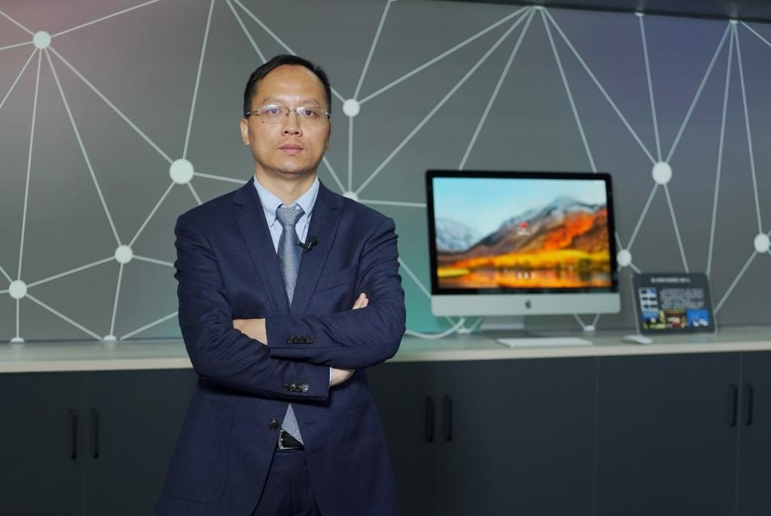
教材：吴飞，《人工智能导论：模型与算法》，高等教育出版社
吴飞
浙江大学求是特聘教授，博士生导师。
主要研究领域为人工智能、多媒体分析与检索和统计学习理论
浙江大学人工智能研究所所长
国家杰出青年科学基金获得者（2016年）
入选“高校计算机专业优秀教师奖励计划”(2018年)
宝钢优秀教师奖（2019年度）
教育部人工智能科技创新专家组工作组组长
科技部科技创新2030“新一代人工智能”重大科技项目指南编制专家
《中国人工智能2.0发展战略研究》执笔人之一

